Slide 1
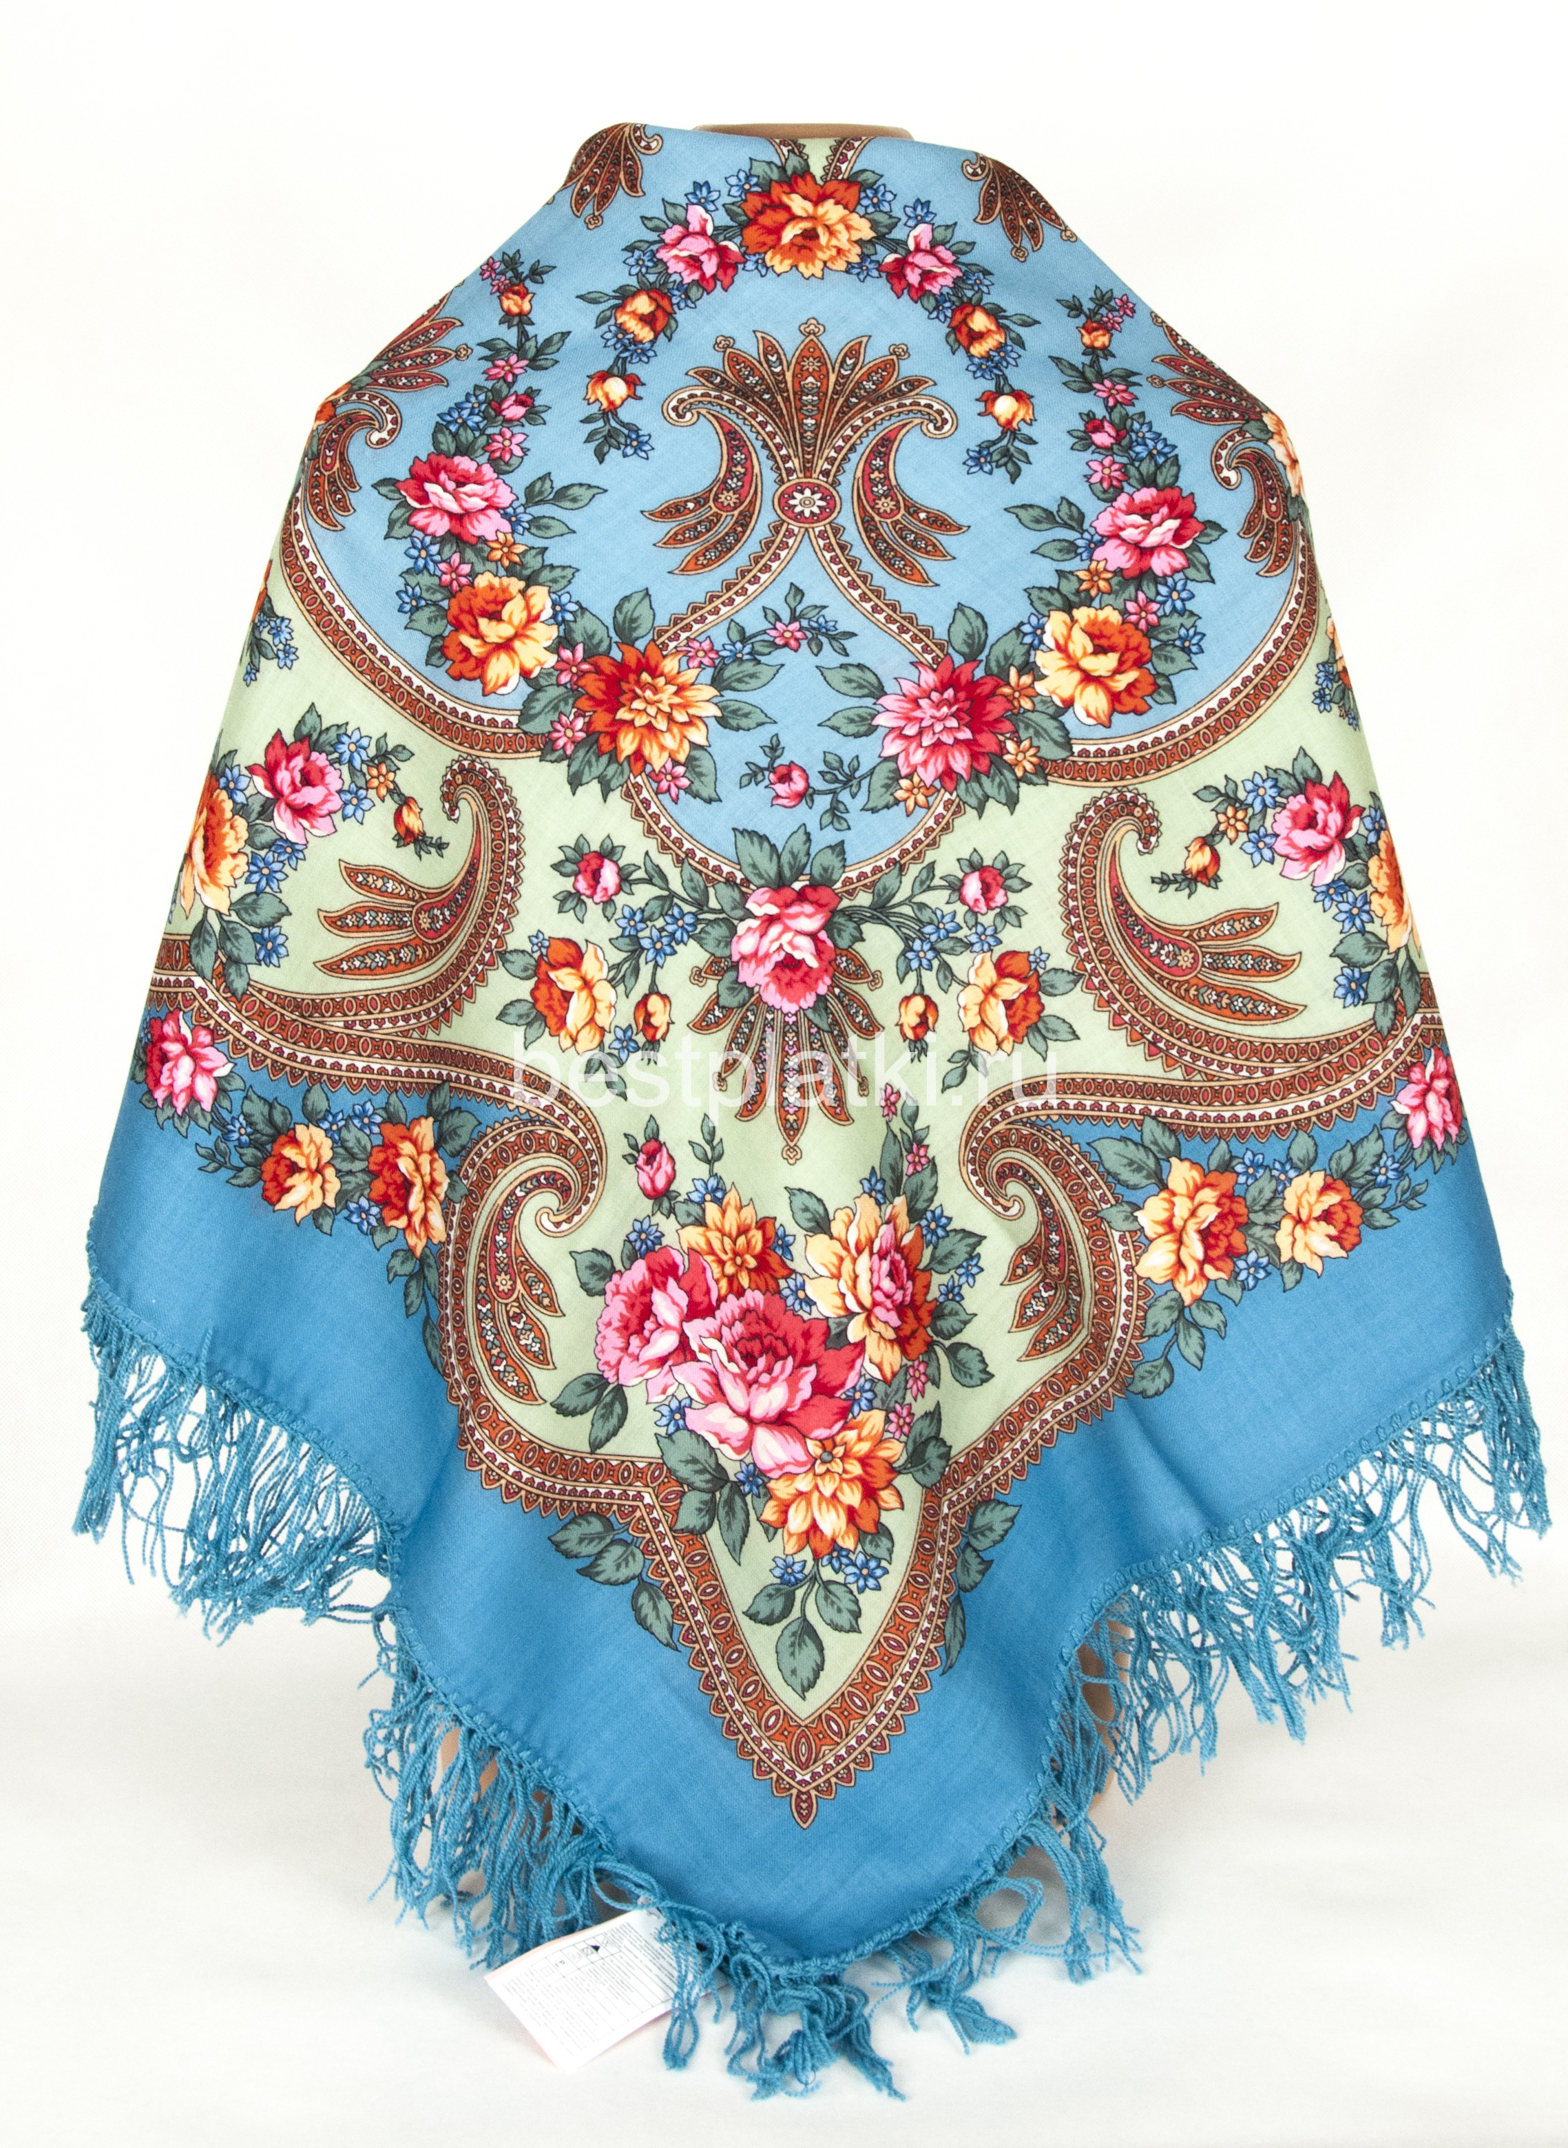
Проект «Русский платок»
Воспитатель: Казакова
Наталья Владимировна
Музыкальный руководитель: Алексеева Инна Георгиевна

Slide 2
Актуальность: Семья для ребенка является надежной психологической защитой. Семья для малыша – маленькая Родина. Семья- это правила, первые традиции, поучительные истории. И конечно же для ребенка главная - мама. И мы взяли за основу нашего проекта - мамин платок. У каждого народа свои традиции, которые чтят и передают из поколения в поколение. Платок – элемент одежды, который встречается в костюмах многих народов на протяжении веков. Платок - желанный подарок женщины, вне зависимости от её национальности и социального положения. С платком связаны многие традиции и обряды у разных народов и часто эти обряды и традиции похожи.
Русский платок- часть нашей культуры, часть национального костюма. Русский платок и сейчас очень популярен. Платок дарит тепло, здоровье и хорошее настроение.

Slide 3
Цель проекта: формировать у детей начальные представления о русской народной культуре, через знакомство с определенным видом народного искусства – русским платком.
Задачи:
1. Дать представление об истории возникновения платка.
2. Познакомить с Павлово- Посадским народным промыслом.
3.Дать представления о видах ткани, из которой производят платки.
4.Способствовать развитию эстетического вкуса,
формированию восприятия прекрасного.
5. Расширить словарный запас.

Slide 4
Вид проекта: творческий.
Срок реализации: краткосрочный.
Участники: воспитатель, музыкальный руководитель и дети группы № 12.

Slide 5
Планируемые результаты:
• формирование у детей представлений о платках, как об одном из видов декоративно - прикладного искусства;
• формирование у детей знаний об истории промысла, об особенности цветочных узоров;
• развитие у детей устойчивого интереса к знакомству с различными видами декоративно-прикладного искусства; развитие чувства цвета, композиционных умений;
• воспитание у детей патриотических чувств.

Slide 6
Этапы проекта:
1этап – подготовительный:
Подбор информационного и иллюстрационного материала
2этап – практический:
Пальчиковые игры с платком;
Пластилинография: «Платочек для бабушки»;
Развитие речи беседа «Платки такие разные»;
Раскрашивание цветочных узоров;
Рисование «Платок для мамы»;
Беседа «Какие, бывают платки».
3 этап – заключительный:
Развлечение: «Праздник русского платка»

Slide 7
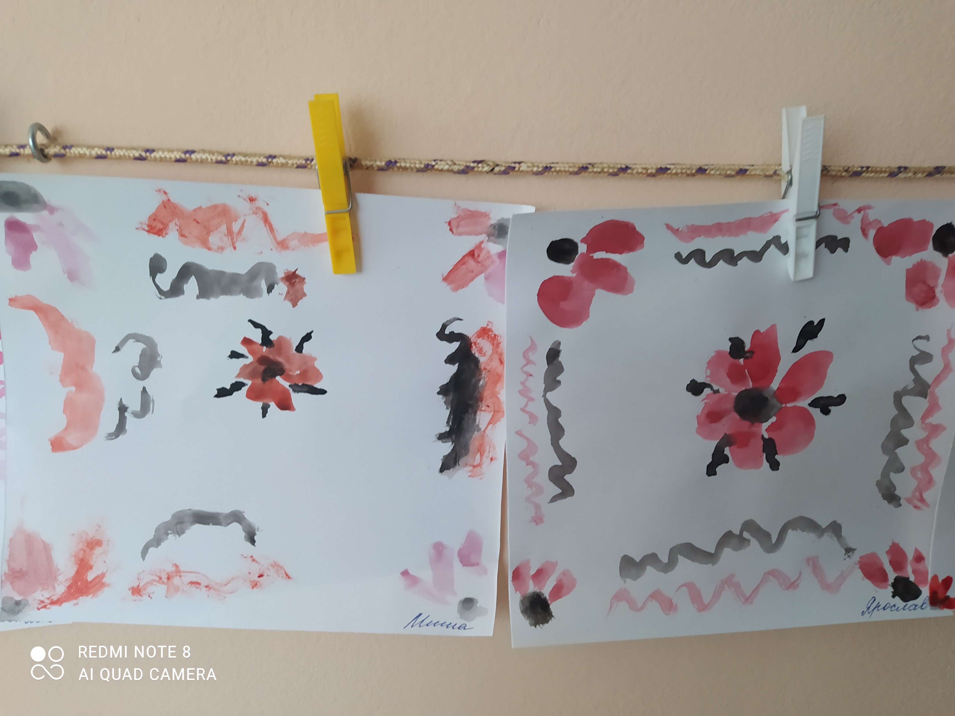
Рисование: «Платок для мамы»

Slide 8
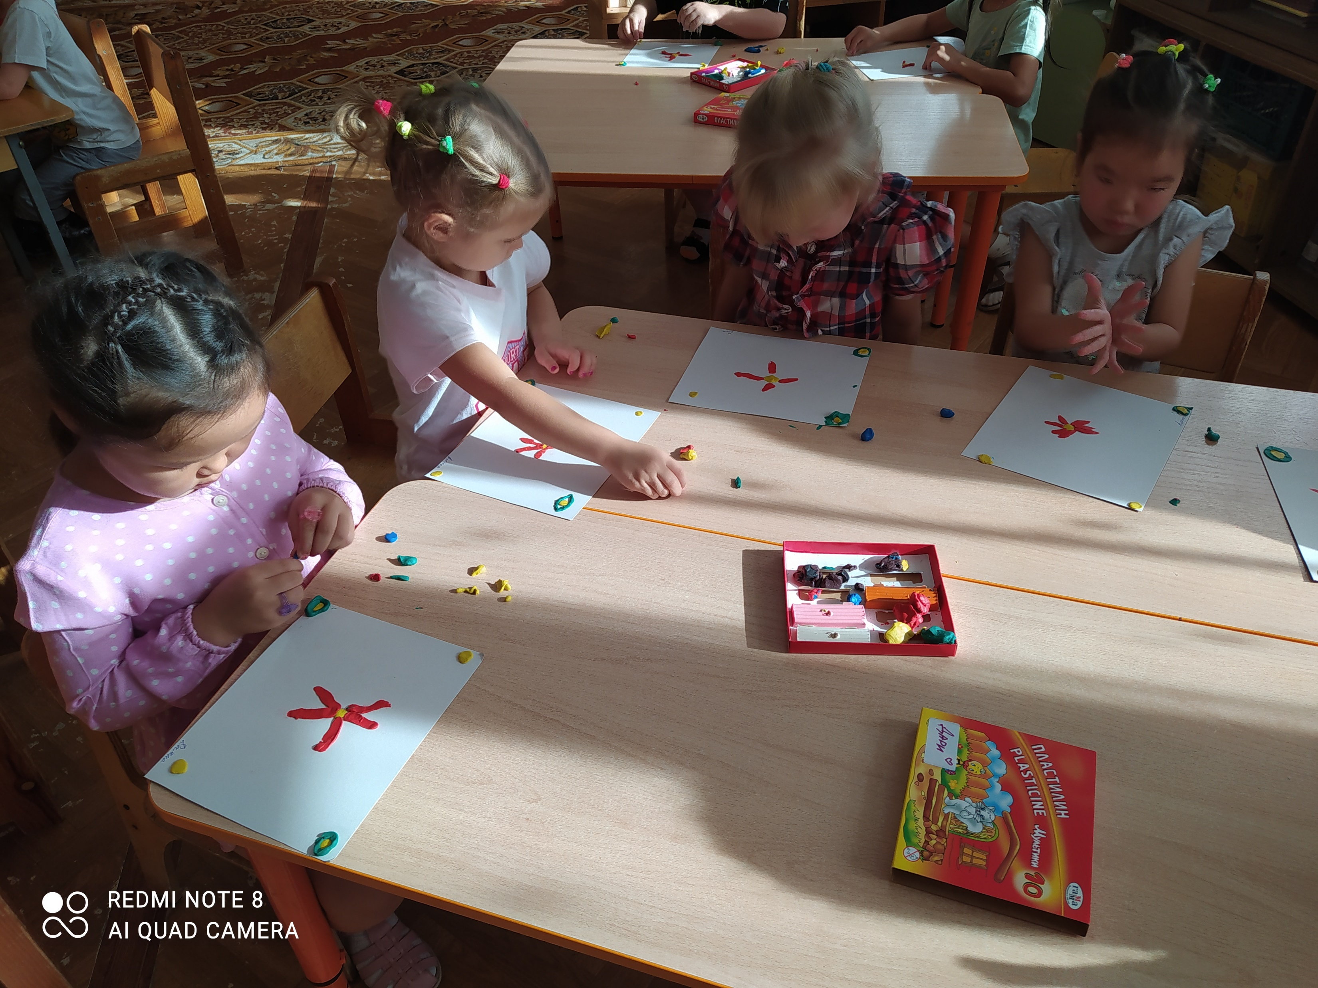
Пластилинография: «Платочек для бабушки»

Slide 9
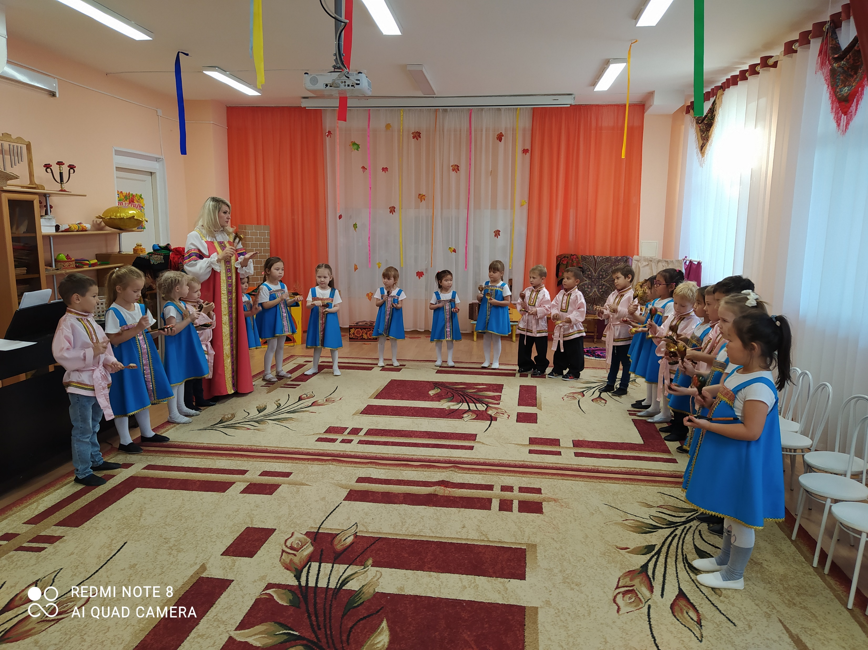
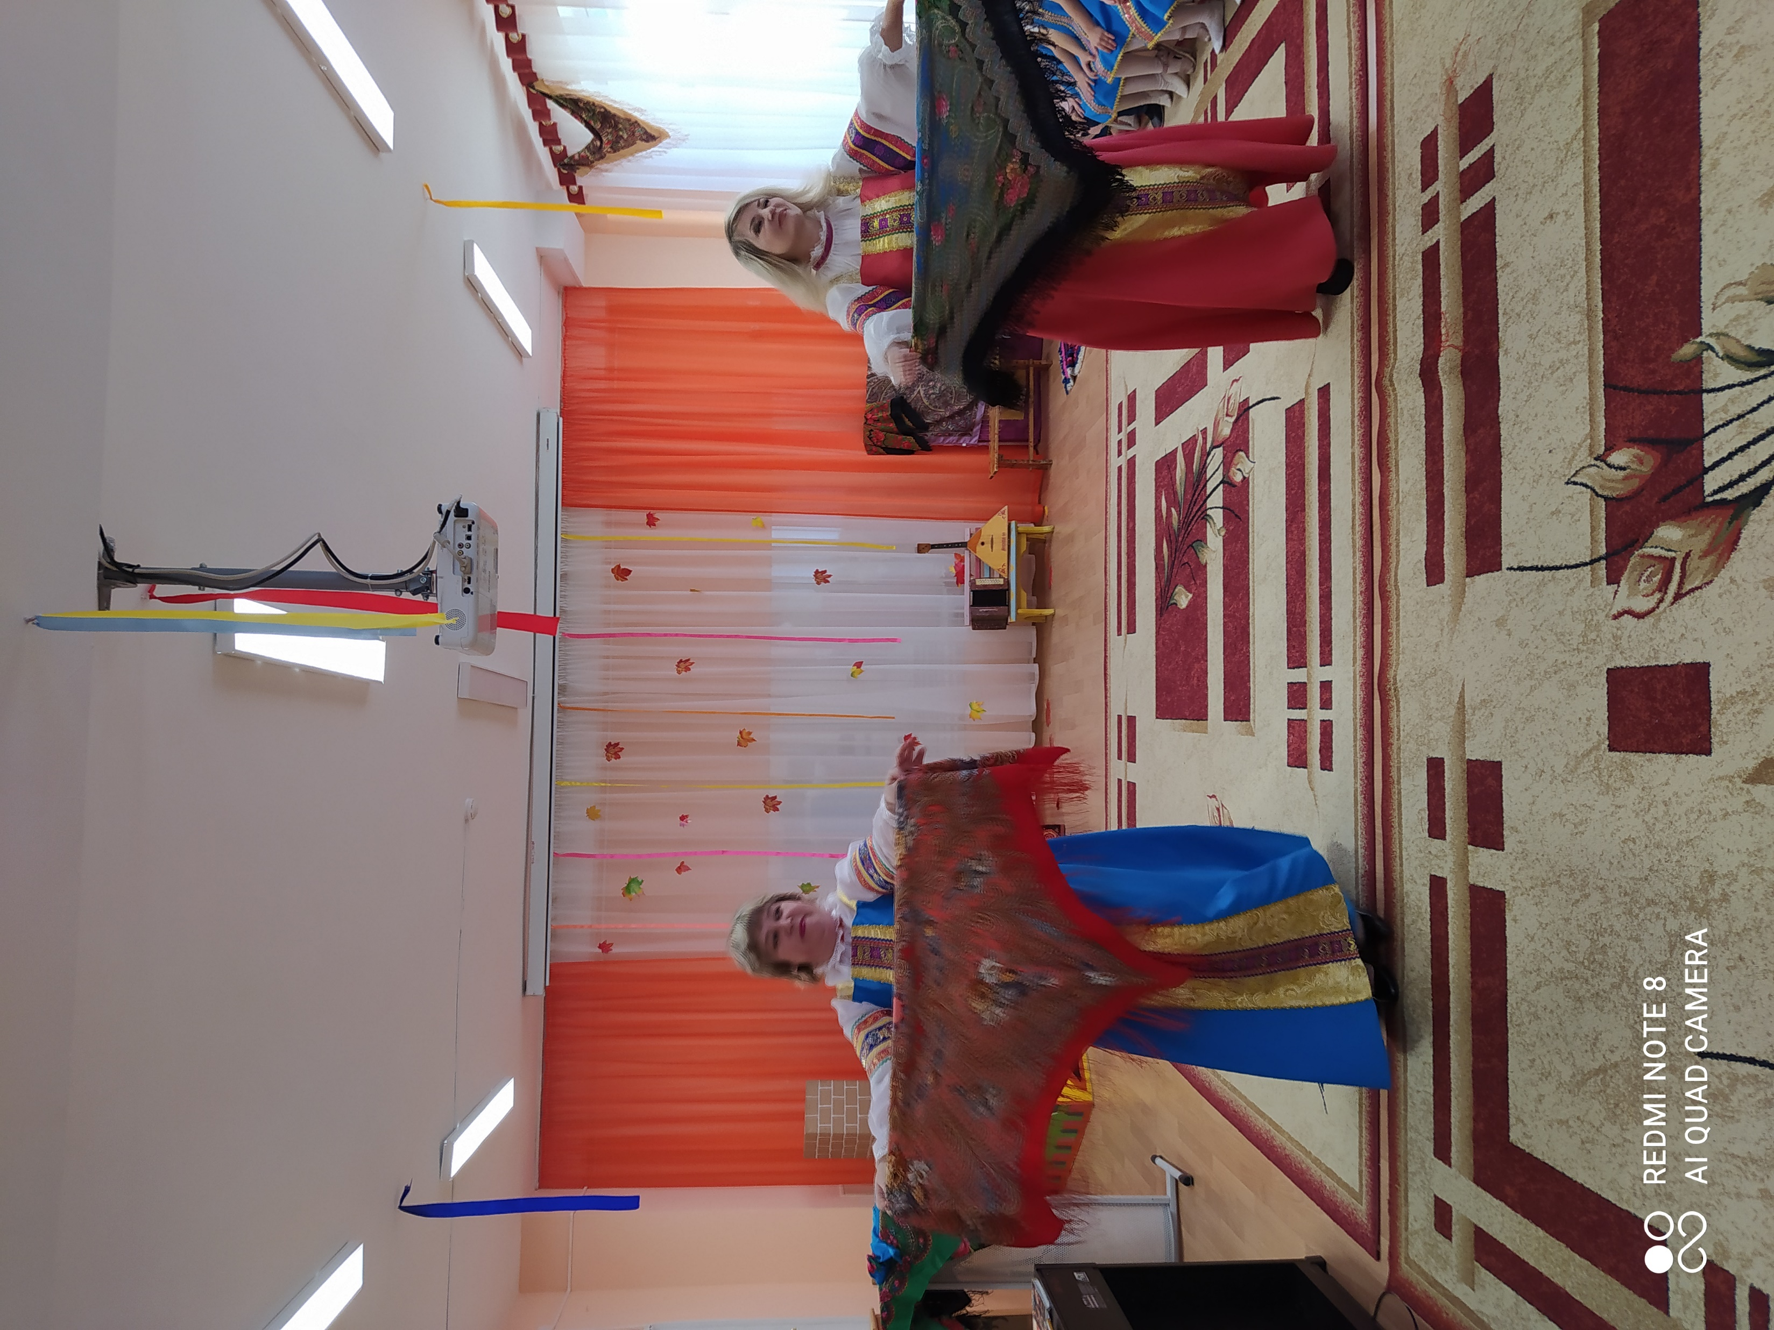
Развлечение: «Праздник русского платка»

Slide 10
Спасибо за внимание

